Slide 1

Sistem Informasi Manajamen Pada Puskesmas Siulak Mukai
Stenly Andika
191200013
S1 – SISTEM INFORMASI
UNIVERSITAS METAMEDIA
PEMBIMBING I : Heru Saputra, M.Kom
PENGUJI : Gusrino Yanto, M.Kom
PEMBIMBING II : Karfindo, M.Kom

Slide 2






Latar Belakang
Proses pengelolaan data pada puskesmas saat ini masih belum terintegrasi secara komputerisasi, baik bagian pendaftaran, poli, atau apotek.
Proses pendataan yang masih dilakukan secara manual dengan pencatatan buku juga berdampak pada kerusakan, kehilangan data, maupun manipulasi data, hal ini dirasa kurang efektif dari segi perekapan data.
Proses yang masih manual juga menimbulkan masalah berupa sulitnya akses riwayat berobat pasien, dan susahnya menghitung logistik obat oleh petugas apotek.

Slide 3

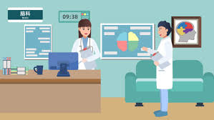
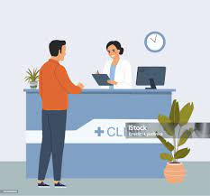

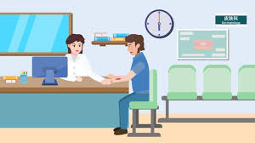
Identifikasi Masalah
Sistem yang belum terintegrasi
Proses pengolahan data yang masih dilakukan secara manual
Sulitnya akses riwayat berobat pasien
Sulitnya menghitung logistik obat

Slide 4




Tujuan Penelitian
Meningkatkan pelayanan pada puskesmas
Mempermudah dalam pengolahan dan akses data.
Meningkatkan efektifitas dan efisiensi dalam pengolahan data.

Slide 5




Metode Pengembangan Sistem
Objek Penelitian
Waterfall
Data riwayat berobat pada puskesmas siulak mukai
Subjek Penelitian
Lokasi Penelitian
Petugas pendaftaran, poli, dan apotek
Badan Keuangan Kota Bukittinggi
Teknik Pengumpulan Data
Observasi
Wawancara
Analisis Dokumen

Slide 6

Analisa Masalah
Sistem yang belum terkomputerisasi dapat meningkatkan risiko kesalahan dan menghambat efisiensi kerja.
Pencatatan manual membuat petugas sulit untuk merekap data, mengakses riwayat berobat, dan sulit dalam menghitung logistik obat.

Slide 7

Solusi yang ditawarkan untuk menyelesaikan beberapa masalah yang ditemui adalah dengan sistem informasi manajemen puskesmas. Menerapkan sistem informasi terkomputerisasi akan mempercepat proses pengelolaan data, mengurangi resiko kesalahan, dan memudahkan monitoring.

Slide 8



Analisis Sistem yang Diusulkan
Sistem yang dibuat berbasis web dengan menggunakan framework laravel.
Sistem digunakan untuk melakukan pendaftaran, diagnosa, dan pengambilan obat serta pelaporan.
Data tersimpan di database, hal ini mempermudah dalam penyimpanan dan pencarian data.

Slide 9
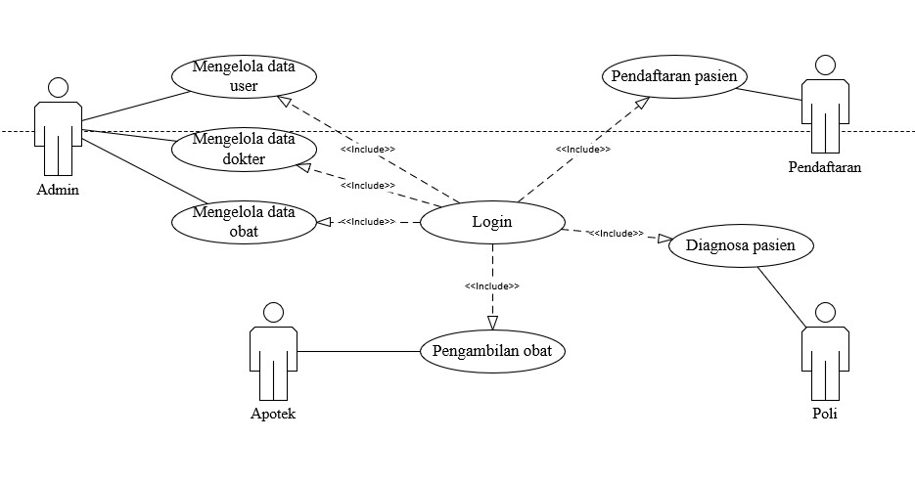
Perancangan Sistem Secara Global

Slide 10



Terima Kasih

